Slide 1
Služby NTK Cíle a strategie
Alena Chodounská
Řízení organizací
27.11.2015 v Brně

Slide 2
Národní technická knihovna
Mise a vize NTK:
My v NTK profesionálně a přátelsky sloužíme výzkumu, vzdělávání i široké odborné a laické veřejnosti v oblasti techniky a aplikovaných přírodních věd. Pomáháme vytvářet a pečovat o intelektuální prostředí, v němž se informace transformují v poznatky, které podporují výzkum i praxi a jsou dále sdíleny akademickou obcí a živí proces vzdělávání. Shromažďujeme, vytváříme, spolehlivě uchováváme poznatky a dbáme o jejich snadnou dostupnost a komunikaci díky důvěryhodným systémům a strategiím. Nabízíme vlídné, zvoucí a stimulující prostředí jak fyzické, tak i virtuální. Stále se vzděláváme a pomáháme v tom i ostatním.
Chceme, aby NTK byla dokonalá akademická knihovna podporující transfer inovací do praxe.
Motto NTK: „Knihovna je služba“
Notes:
KO: Byli už jste v NTK

Slide 3
NTK v číslech (2014)
Zákazníci: 25 766
Fyzické návštěvy: 604 898
Virtuální návštěvy: 877 779
Výpůjčky: 114 949
Ústní dotazy 40 779(osobně i telefonicky)
Mailové dotazy 3 774
Zaměstnanci: 136
Notes:
KO: Byli už jste v NTK

Slide 4
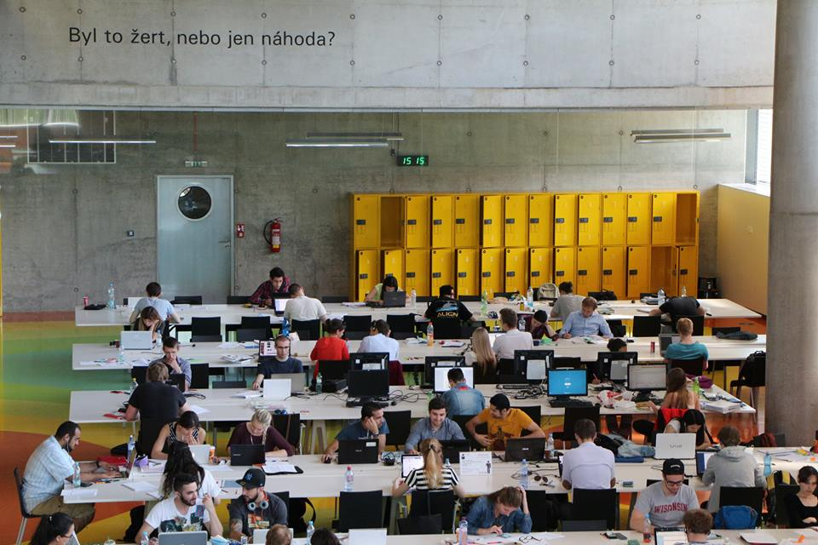
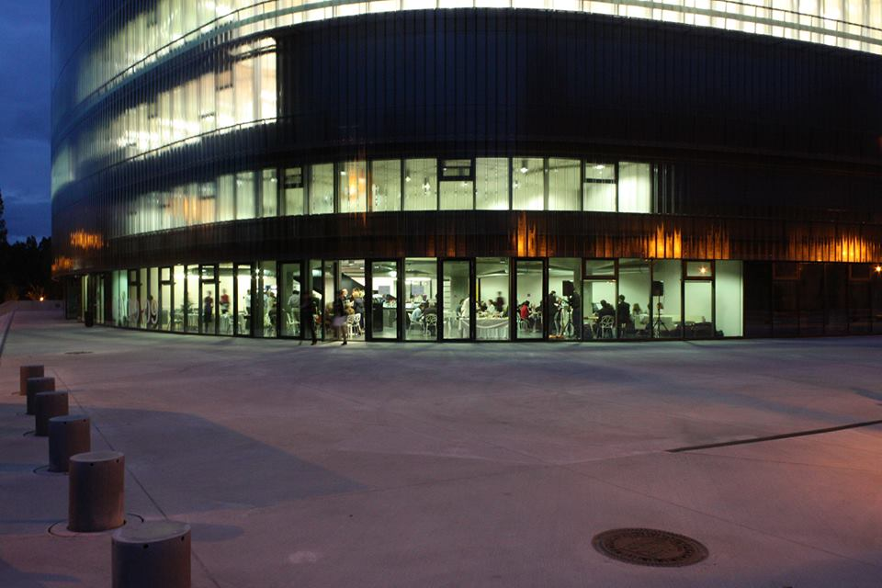
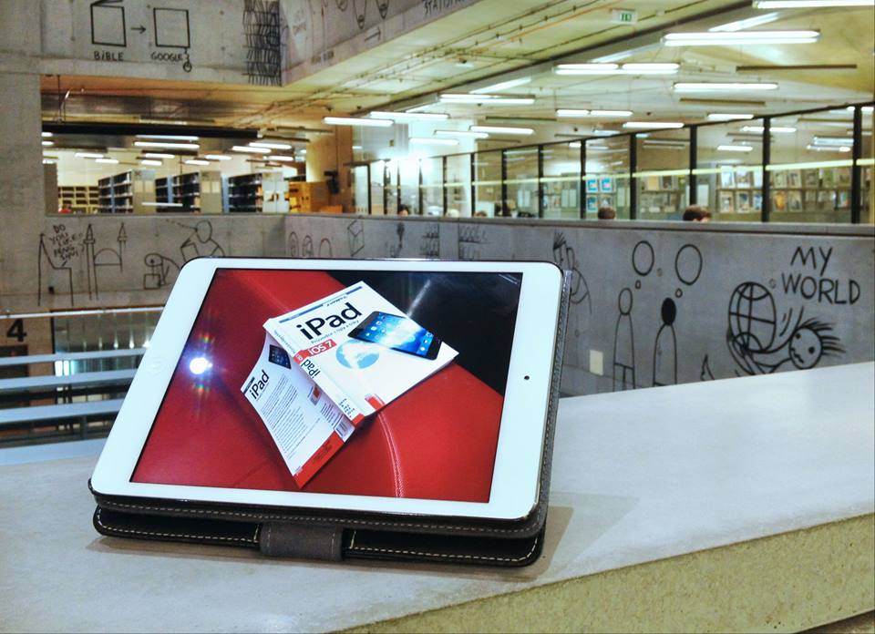
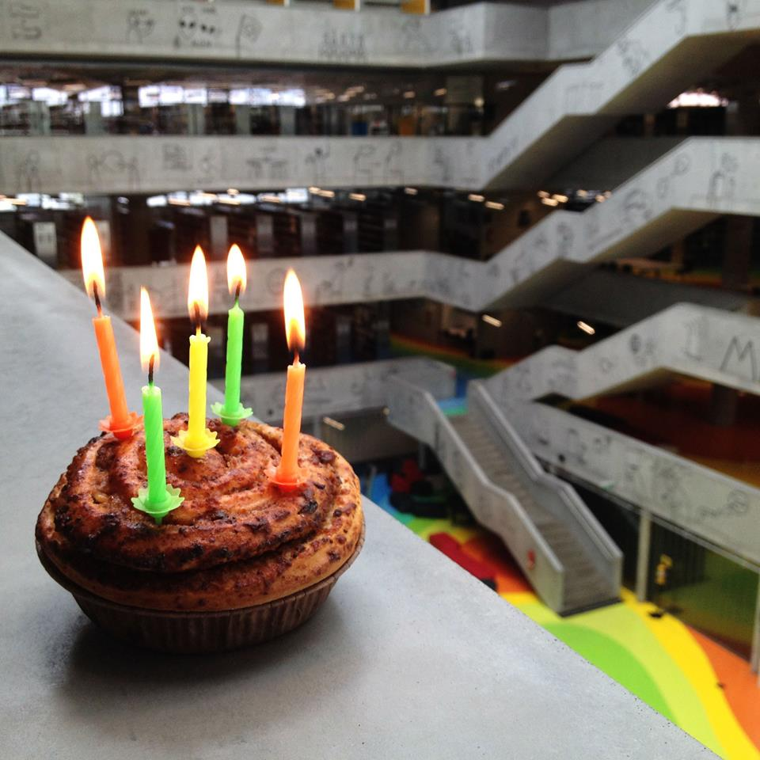
NTK v obrazech

Slide 5
Co nabízíme
Informační zdroje z celého světa
Prostory 24/7
Technologickou infrastrukturu
Uživatelskou podporu
Vzdělávání a vedení
Speciální akademické služby
Kulturu a komunitu
Notes:
Uživatelská šetření

Slide 6
Nabízíme | Na místě | Online (www.techlib.cz)
Zdroje | Volný výběr, sklady, Studovna, MVS | E-zdroje NTK (e-knihy, e-časopisy), VPK
Prostory | Budova a okolí, Kampus | IDR
Technologickou infrastrukturu | Terminály, MFZ, wifi, pískoviště ☺ | Vzdálený přístup, IDR
Uživatelskou podporu | Informační pulty, Registrace, IT podpora atd.) | Katalog knih, Discovery, Nové knihy, Nově došlá čísla, maily atd.
Vzdělávání a vedení | Konzultační koutek, kurzy pro SŠ | Oboroví průvodci, návody a manuály
Speciální akademické služby | Scientific writting, Bibliometrie | Nástroje pro výzkum,Bibliometrie
Kultura a komunita | Kino, Galerie, přednášky, veletrhy atd. | Facebook, Twitter, Instagram
Prorita 2016
Web není informační nástěnka. Web knihovny je služba v online prostoru.
Notes:
Uživatelská šetření

Slide 7
Proč to děláme?
Legislativa (KZ, AZ, LZP)
Zřizovací listina
Globální společenská potřeba
Partenerství
Potřeby cílové skupiny
Notes:
Uživatelská šetření

Slide 8
Cílové skupiny NTK
Školy a Vědecko-výzkumné organizace
Studenti (SŠ, Bc., Mgr.)
Vyučující, výzkumníci, PhD.studenti
Veřejnost
Právnické osoby
Ostatní knihovny
Notes:
Uživatelská šetření

Slide 9
Cílové skupiny NTK
Studenti (SŠ, Bc., Mgr.)
Notes:
Uživatelská šetření

Slide 10
Služby pro studenty
• Zákaznicky orientované – poskytujeme služby, které naši zákazníci chtějí a potřebují, způsobem který jim vyhovuje.
• Vstřícné, efektivní a přátelské
• Podporující samostatnost zákazníků – ačkoliv chceme našim zákazníkům poskytovat asistované služby, uvědomujeme si, že mnozí chtějí pracovat samostatně a proto nabízíme prostředky které zákazníkům umožní snadněji se orientovat v našich zdrojích a využívat je tak efektivně a snadno, jak je to jen možné.
• Maximálně využívající moderní technologie – naši zákazníci očekávají , že referenční a informační služby jsou poskytovány prostřednictvím nejmodernějších technologií
• Bezbariérové – eliminace bariér jak fyzických tak i technologických v nejvyšší možné míře
• Vhodné i pro „Generaci Y“ a její styl učení – generace lidí narozených po roce 1982, lidé této generace očekávají, že informace budou dostupné kdykoliv a kdekoliv, jsou zvyklí řešit více věcí naráz a proto očekávají, že všechny nástroje mají k disposici, jakmile je potřebují, v jejich životě se přirozeně mísí osobní život, hra, zábava i škola a práce, čímž si vytváří prostředí stimulující osobní rozvoj, využívají sociální sítě jak pro odpočinek tak ke vzdělávacím účelům, mají velká očekávání, tíhnou k vizuálnímu učení a snadno se začnou nudit.
• Nabízející zákazníkům příležitost k poskytování kontinuální zpětné vazby na naše služby – primárně

Slide 11
Výhody Designu služeb
Orientace na uživatele, zákazníky, lidi
Designový cyklus - postupné vylepšování a řiditelný proces
Týmová práce a flexibilní řízení
Prostor pro kreativitu

Slide 12
Designový cyklus
Poznávání
Analýza
Brainstorming
Design
Prototypy
Testování
Testování
Výzkum od stolu
Lean Canvas
SWOT
3D modely
Testovací provoz
…
…
…
Rozhovory
Landing page
Safari službou
…

Slide 13
Design služeb v NTK
Poznáváme (Statistiky, Ankety, Mystery shopping, Sběr zpětné vazby atd.)
Analyzujeme (Forum USG)
Designujeme (NTKoutek, Otevírací doba, Vzdělávací kurzy, nový web atd.)
Testujeme (Test novým kolegou, MS, konzultační list atd.)
Notes:
Uživatelská šetření

Slide 14
Kdo jsou naši zákazníci?
Registrace
26 700 zákazníků
70% studenti
60% ve věku 18-27 let
77% ČR a 23% cizinců
50% si nikdy nepůjčilo knihu
Fyzický přístup
> 500.000 ročně
72% registrovaní zákazníci
Špičky a sedla

Slide 17
Statistika dotazů
45 000 dotazů (90% ústně, 10% písemně)

Slide 18
Statistiky z webu
Průměrná měsíční návštěvnost 62 154 (katalog a Summon nejsou zahrnuty)
Nejnavštěvovanější stránky květen červen:
hlavní strana
oteviraci doba
kontakty
VPK
noční studovna
e-zdroje
Můj účet
Prohlížeč
47% Firefox
15% Google Chrome
11% IE
6% Safari
další
Operační systém
72% Windows
12% Linux
5% Android
další

Slide 19
Mystery shopping 2014
Listopad 2014, 15 špiónů
Celková známka: 1,5
Zpětná vazba na nový web
Zlepšit Infokiosky a terminály
Zlepšit navigační systém
Plný tex diplomová práce M. Sudové http://is.muni.cz/th/384477/ff_m/

Slide 20
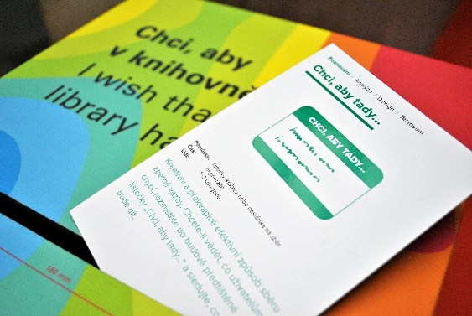
Zpětná vazba
Zdroje zpětné vazby: Chci, aby v knihovně, Kontaktní formuláře, FB, twitter, Maily, Podněty od pultu, Konzultační listy
Splněná přání: Otevírací doba, Měnička na drobné, Tichá studovna, Zdravomat, Automat na kancelářské potřeby

Slide 21
Příklad 1: NTKoutek
Přiblížit službu (bez čekání, v místě i čase)
Propagovat službu
Propojit asistované a referenčních služby
Zpříjemnit službu (pocit péče a výjimečnosti)
Budovat znalostní bázi

Slide 22
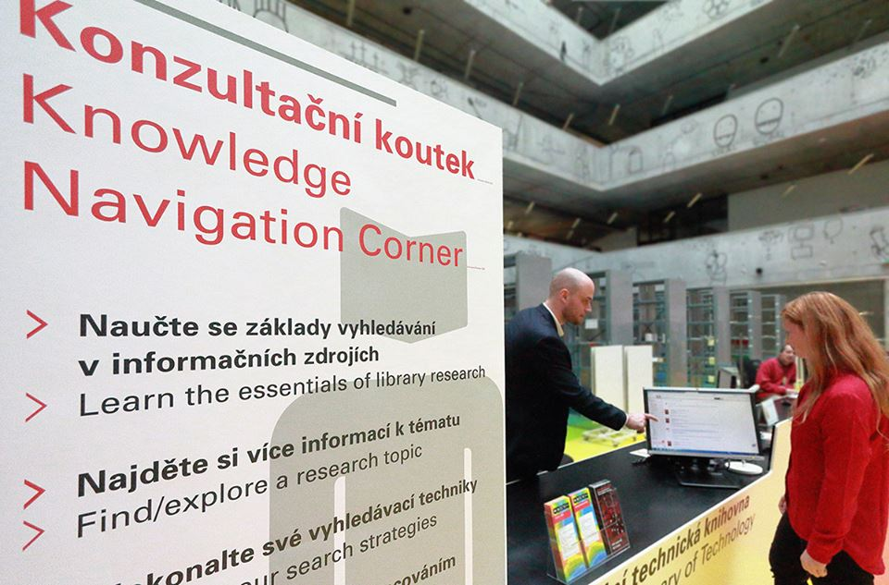
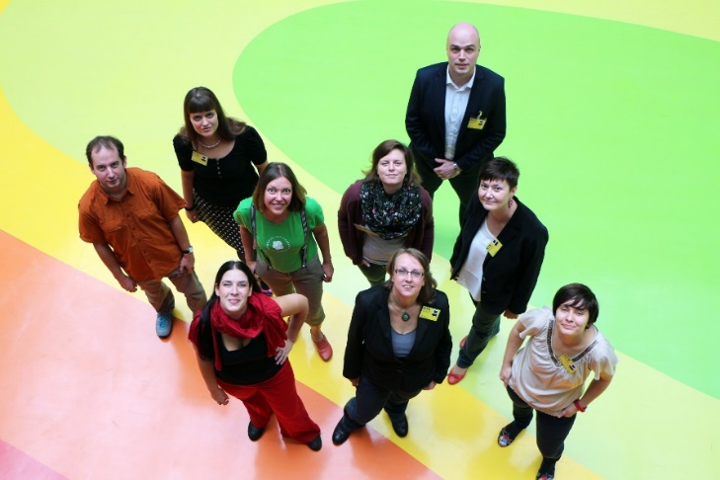
Příklad 1: NTKoutek
Analýza statistik, Benchmarking, Kontextový rozhovor na konci každé konzultace
Hodnotící dotazník do 3 dnů
Postupné vylepšování a sebevzdělávání
Zkušební provoz od 5.10.
Ostrý provoz od 19.11.

Slide 23
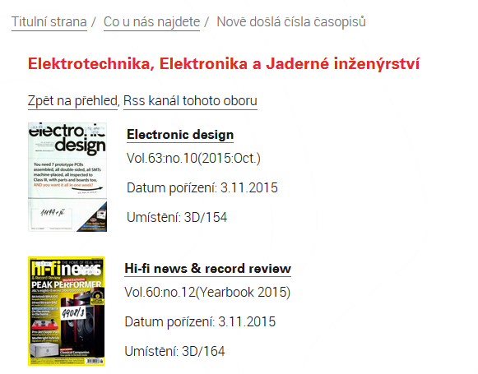
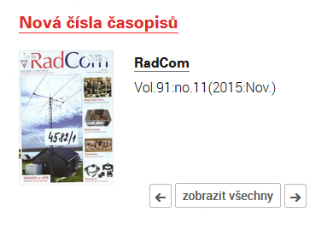
Příklad 2: Nově došlá čísla časopisů
Podnět od zákazníka
Snadné sledování nově došlých čísel
Kategorizace titulů, příprava aplikace, napojení na katalog.
Testování zaměstnanci

Slide 24
Příklad 3: Tiskárna v Nočce
Není malých zlepšení ☺
Podnět od zákazníka
Analýza MFZ
Realizace a propagace
765 užití, 4067 stránek

Slide 25
Pár rad z praxe…
Neměňte co funguje
Počítejte, že narazíte na odpor. Nevzdávejte se
Vyhněte se hantýrce
Postupujte pomalu (začněte menším projektem) Nemusíte hned vyzkoušet všechno
Čtěte

Slide 26
Četba na dobrou noc
HAZDRA, Adam. Skvělé služby: jak dělat služby, které vaše zákazníky nadchnou. 1. vyd. Praha: Grada, 2013, 160 s. ISBN 978-80-247-4711-8.
K čemu je design služeb?: 10 případovek z veřejné sféry. Editor David Šmehlík, Julie Tomaňová, Adam Hazdra. Brno: Flow, 2014, 91 s. ISBN 978-80-905480-3-9. Dostupné také online z: http://eknihy.knihovna.cz/
LINDHOLM, Teresa. Spolupráce knihovny s uživateli - Jak na to. Brno: Flow, 2015, ISBN 978-80-905480-8-4.Dostupné online z: http://eknihy.knihovna.cz/kniha/spoluprace-knihovny-s-uzivateli-jak-na-to
SCHNEIDER, Jakob a Marc STICKDORN. This is Service Design Thinking: Basics, Tools, Cases. Chichester: John Wiley, c2011, 373 p. ISBN 978-1-118-15630-8.
IDEO. Design Thinking for Libraries: a Toolkit for Patron-Centered Design [online]. © 2014 [cit. 2015-04-14]. Dostupné z: http://designthinkingforlibraries.com/

Slide 27
Kontakt
Alena Chodounská
www.techlib.cz
alena.chodounska@techlib.cz (+420) 232 002 502

Slide 28
Děkuji za pozornost
Notes:
Závěrečné poděkován všem kolegům napříč knihovnou.

